Slide 1

La herramienta BackEnd para juegos con JavaScript

Slide 2

SERGIO GARZÓN
Desarrollador de Software
Desarrollador de Videojuegos
Docente de Programación

Slide 3

Nakama
Sitio web: https://heroiclabs.com/nakama/

Slide 4




Sitio web: https://heroiclabs.com/

Slide 5
Nakama
Hiro
Satori
Heroic Cloud
Sitio web: https://heroiclabs.com/

Slide 6
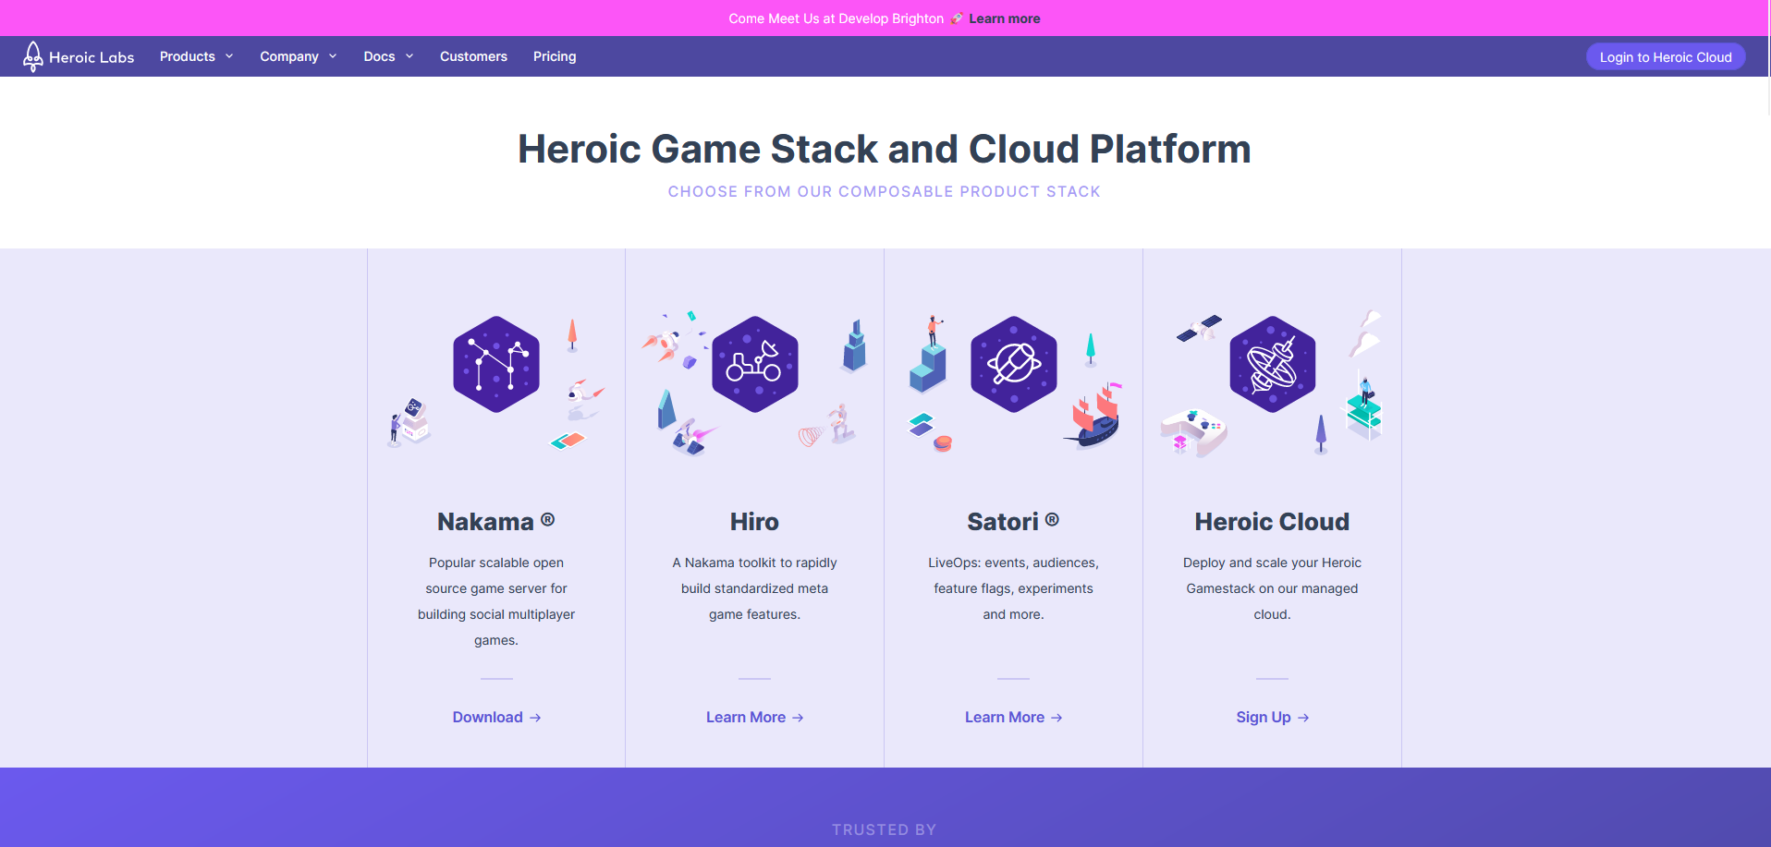
Página principal
Sitio web: https://heroiclabs.com/

Slide 7


Nakama v3.0
Nakama v3.XX

Slide 8










Clientes soportados de Nakama

Slide 9








Dispositivos soportados por Nakama

Slide 10

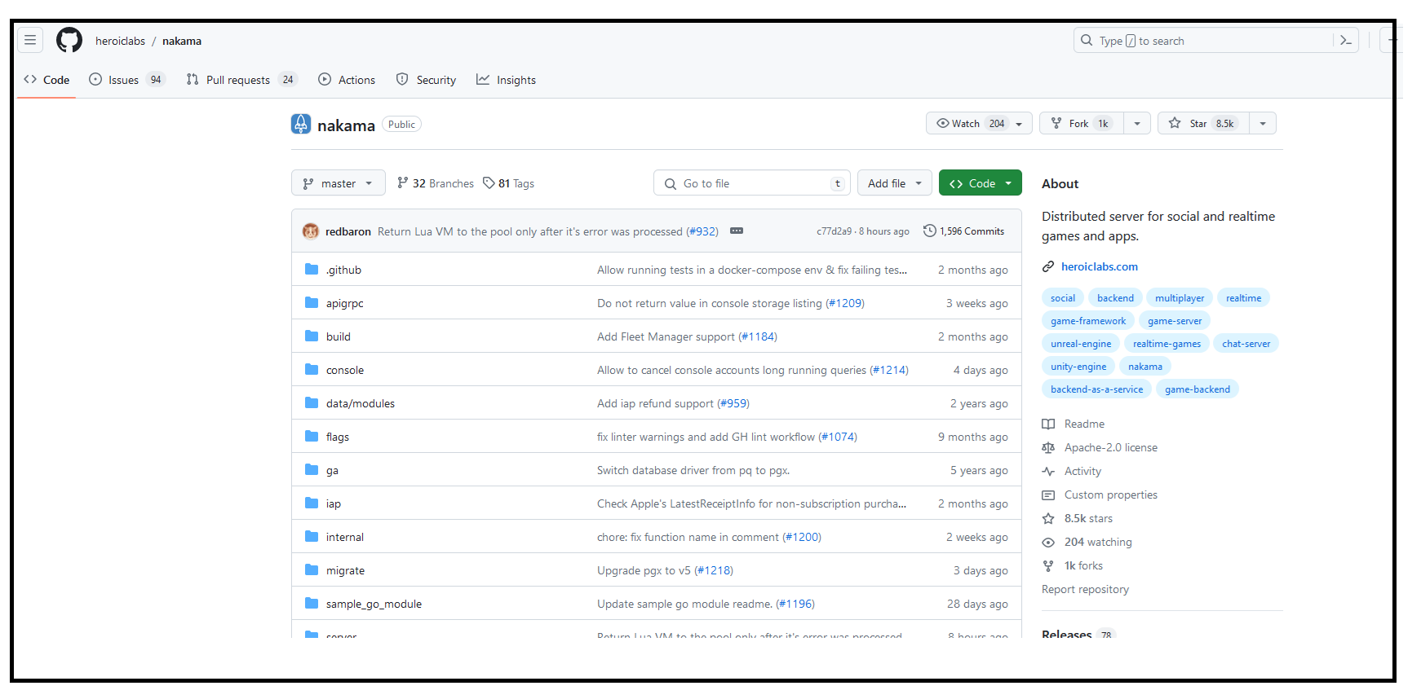
Repo: https://github.com/heroiclabs/nakama

Slide 11

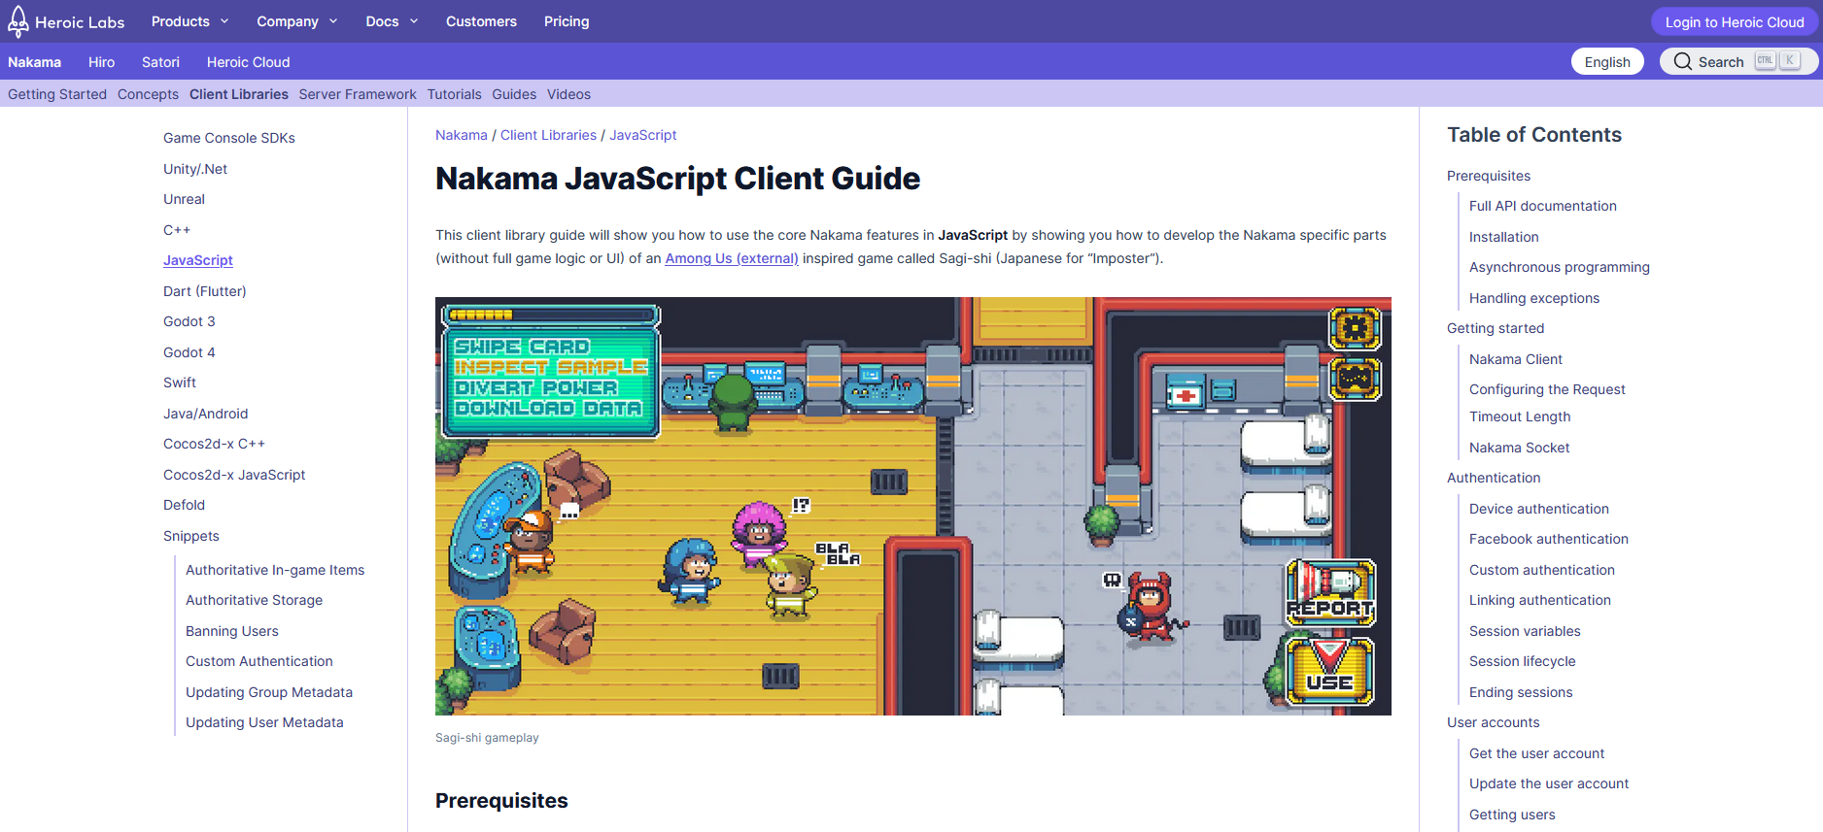
Documentación: Doc Nakama

Slide 12







INSTALACIÓN

Slide 13

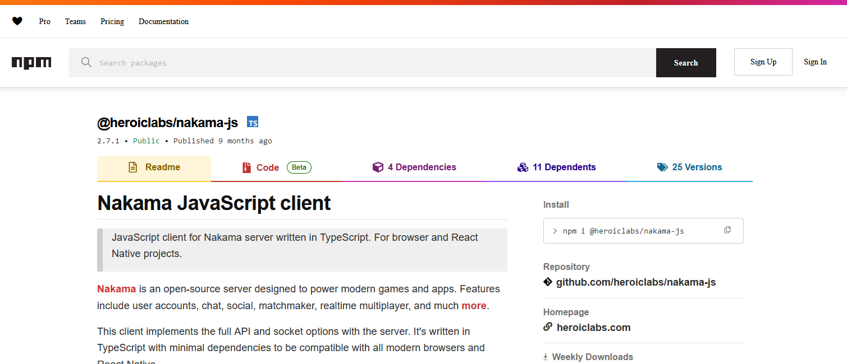
Instalación con
Comando: npm install @heroiclabs/nakama

Slide 14
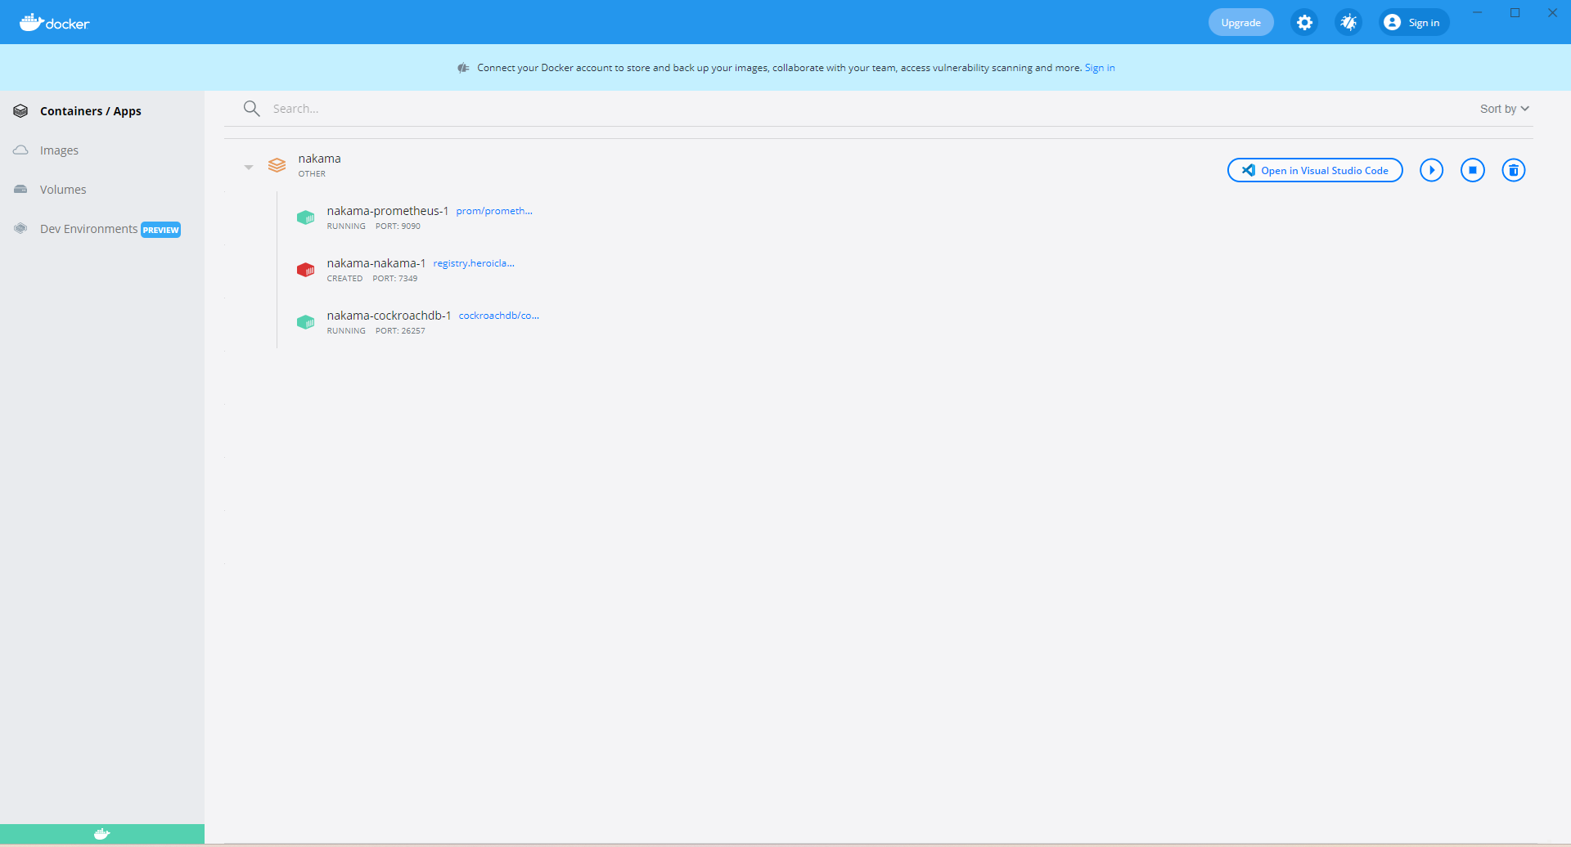
Instalación con
Link: Instalación con docker compose

Slide 15


Motores de bases de datos de Nakama

Slide 16
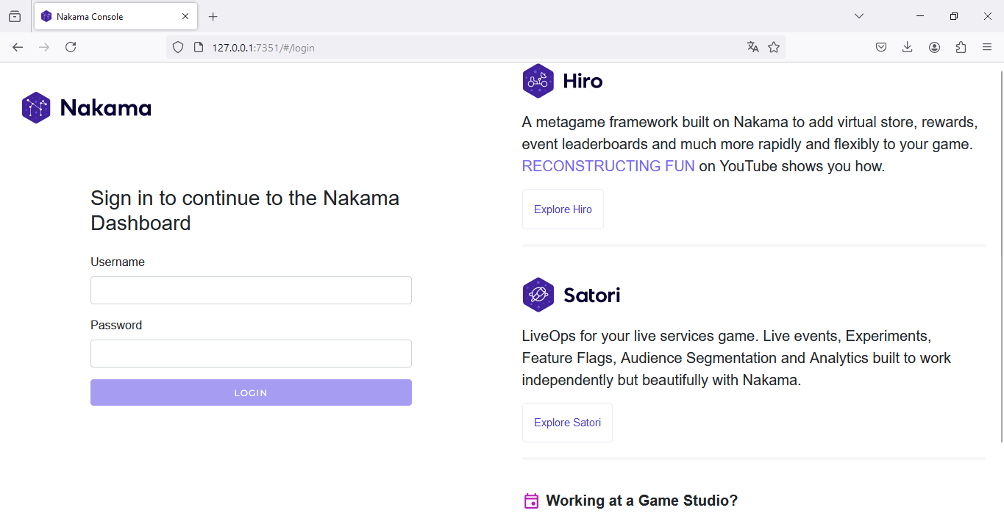
En el navegador 127.0.0.1:7349 / 7350 / 7351
Credenciales admin:password

Slide 17






Nakama puede capturar métricas y enviarla a Prometheus
Nakama

Slide 18
Administración de usuarios
Estado
Configuración
Mensajes de chat
Módulos de tiempo de ejecución
Almacenamiento
Tablas de clasificación
Cuentas de usuarios
Grupos
Explorador de API

Slide 19

VS
Nakama

Slide 20

VS
Nakama

Slide 21

Integración con JavaScript
Nakama

Slide 22
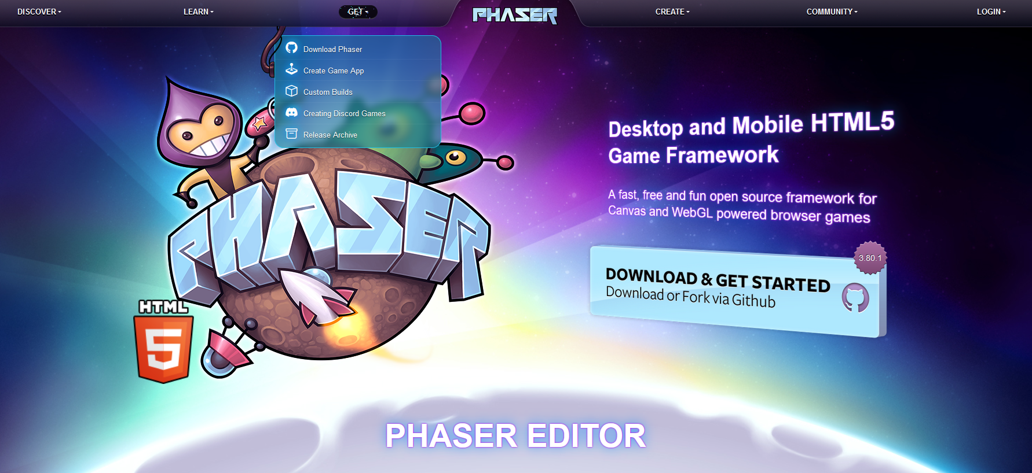
Sitio web: https://phaser.io/

Slide 23


Slide 24

Sitio web: https://svelte.dev/

Slide 25


Slide 26
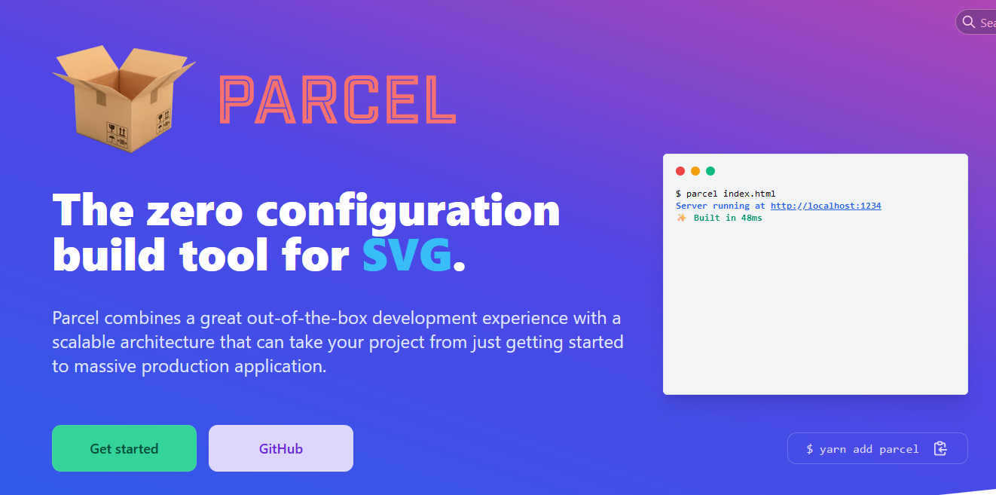
Sitio web: https://parceljs.org/

Slide 27

¿Me sirve si soy
Web Developer?

Slide 28


OBVIO

Slide 29





Slide 30
¿¿¿Preguntas???

Slide 31


Muchas Gracias
Sergio Gabriel Garzón
sergiog90arg

